Slide 1
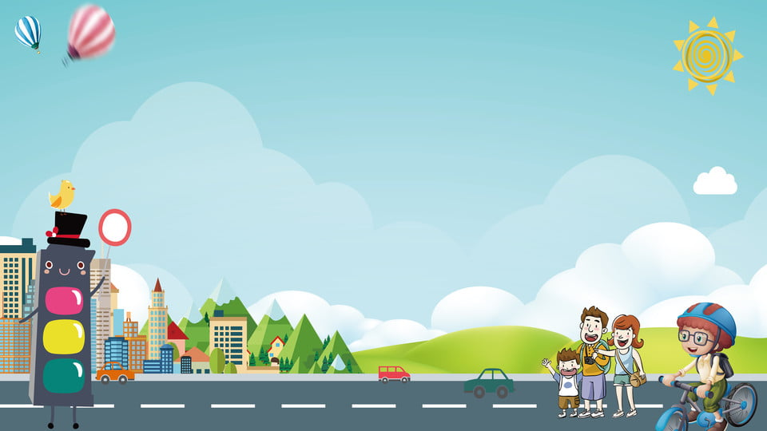
Водители и пешеходы,
правила дорожные
всем знать положено!
2022год
Подготовил воспитатель: Захарко А.В.

Slide 2


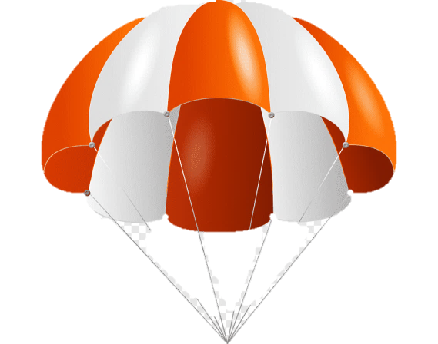
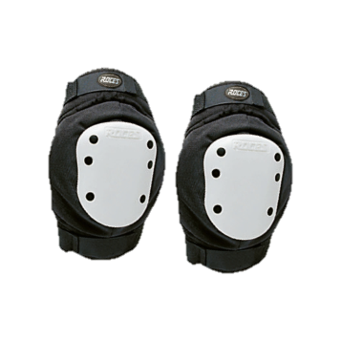
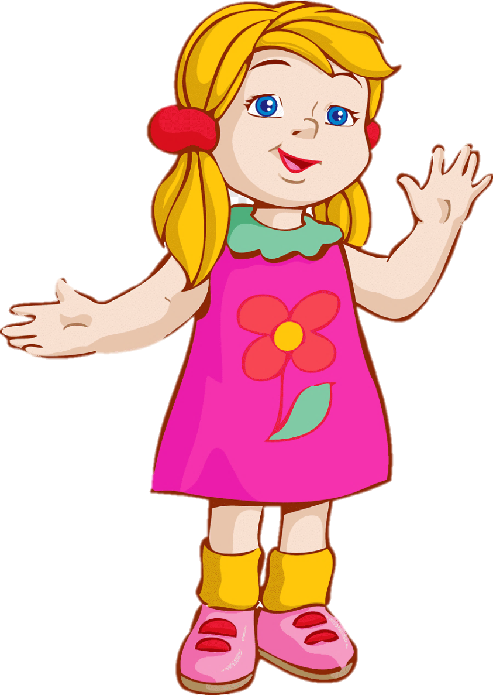
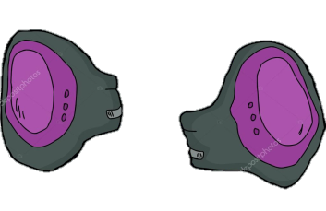
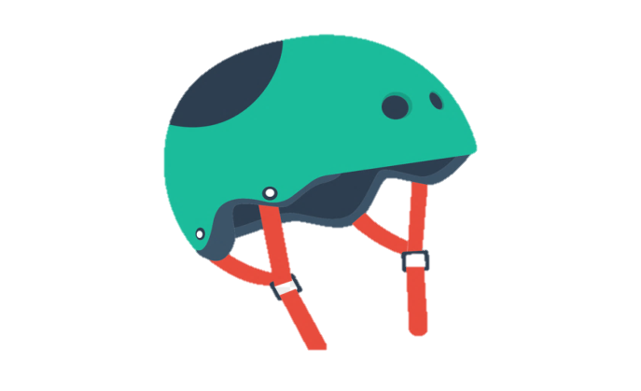


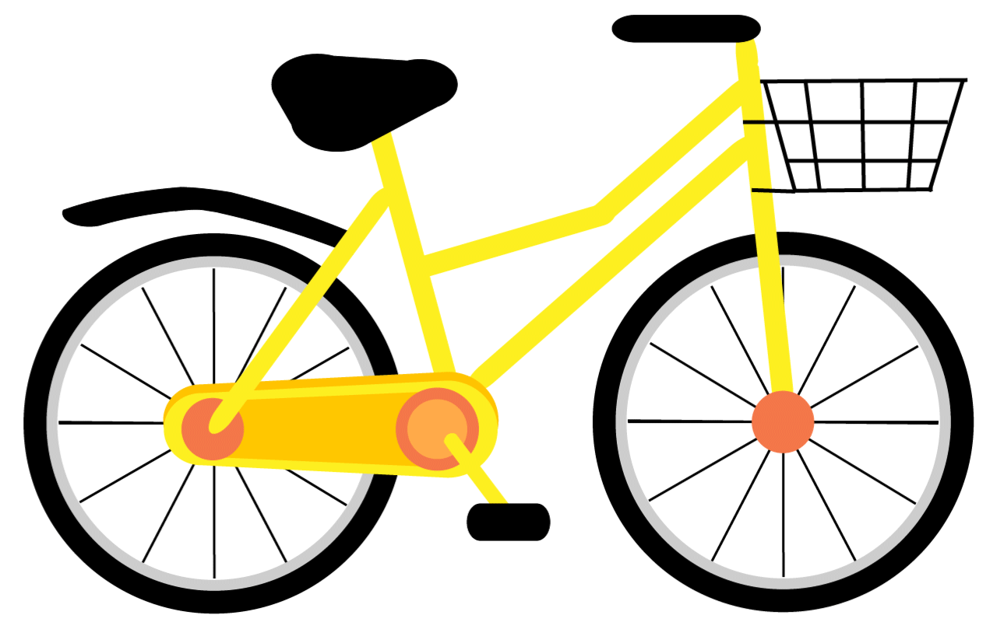
Помогите Катюшке собраться для поездки на велосипеде.

Slide 3
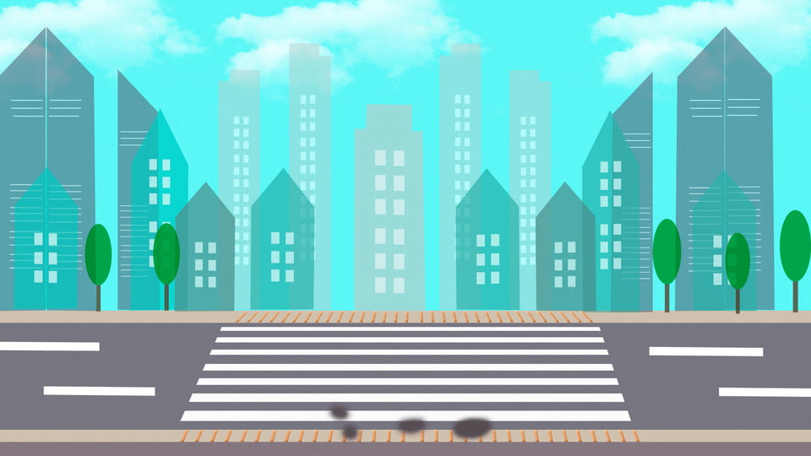

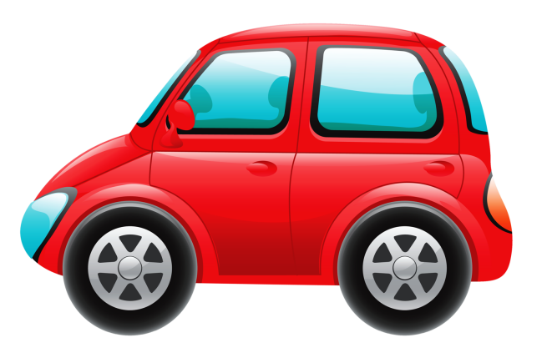

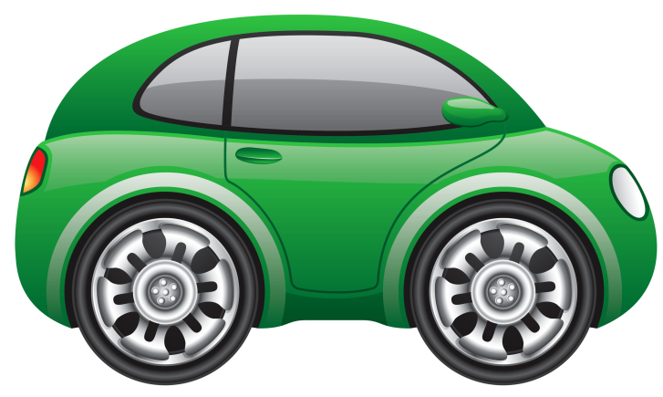
«Как поступить Катюше, если загорелся красный сигнал светофора?»

Slide 4
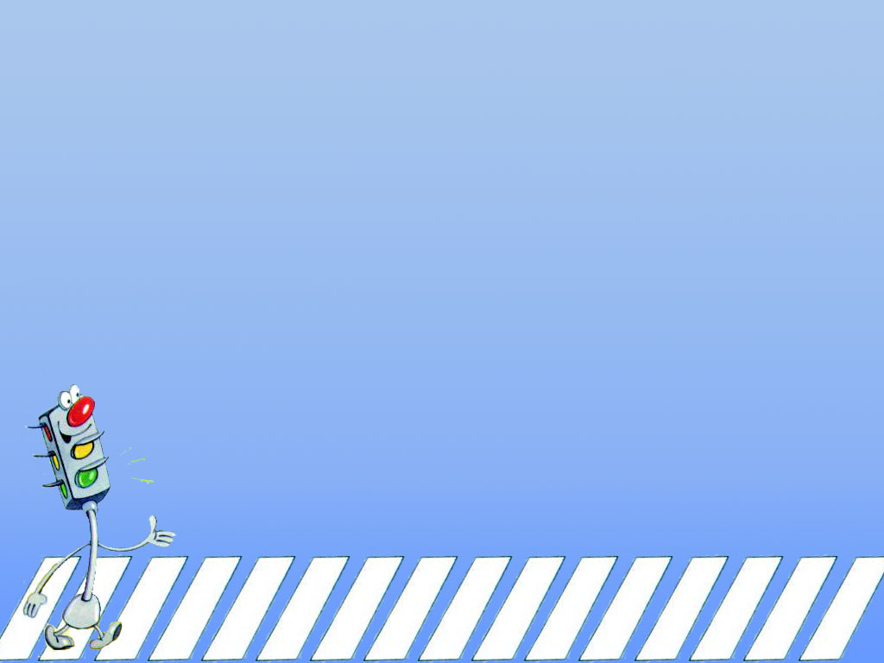
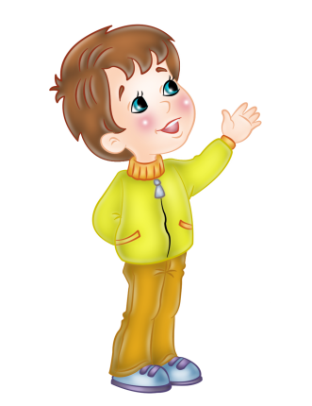
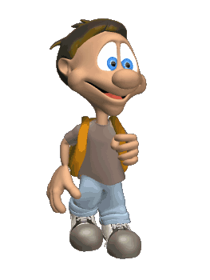
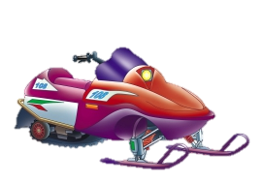

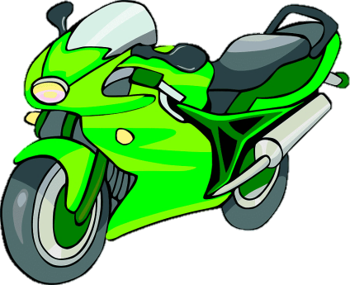

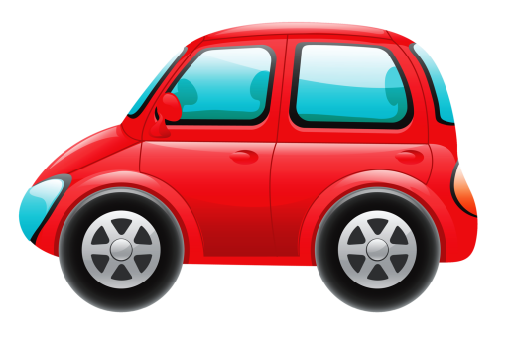

Пешеходы.
Транспорт.
Распредели объекты на 2 группы.

Slide 5
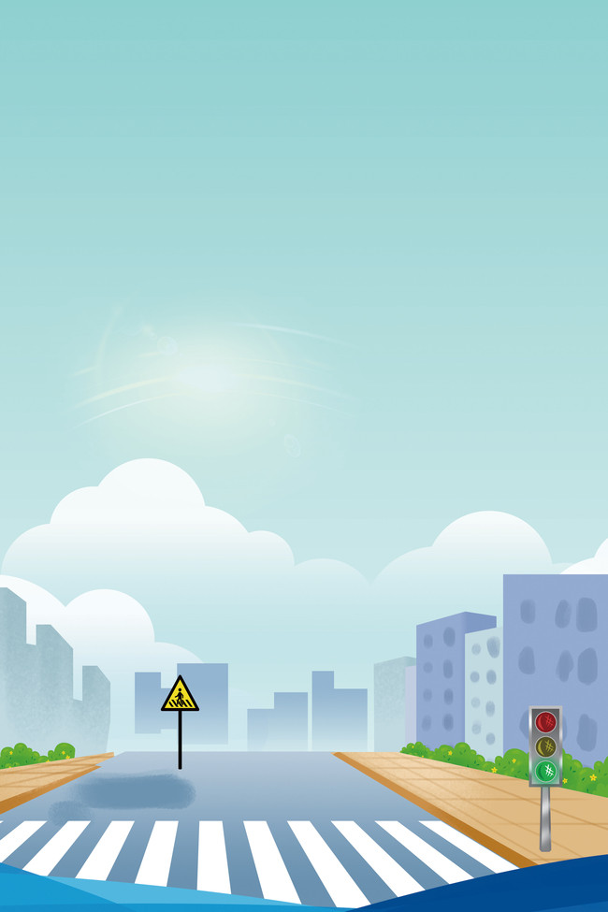


На какой светофорный сигнал должна перейти Катюша?
И как она должна это сделать?

Slide 6

Физкультминутка.
Постовой стоит упрямый
(шагаем на месте)
Людям машет: не ходи!
(движения руками в стороны, вверх, в стороны, вниз)
Здесь машины едут прямо
(руки перед собой)
Пешеход, ты погоди!
(руки в стороны)
Посмотрите: улыбнулся
(руки на пояс)
Приглашает нас идти
(шагаем на месте)
Вы машины не спешите
(хлопки руками)
Пешеходов пропустите!
(прыжки на месте)

Slide 7
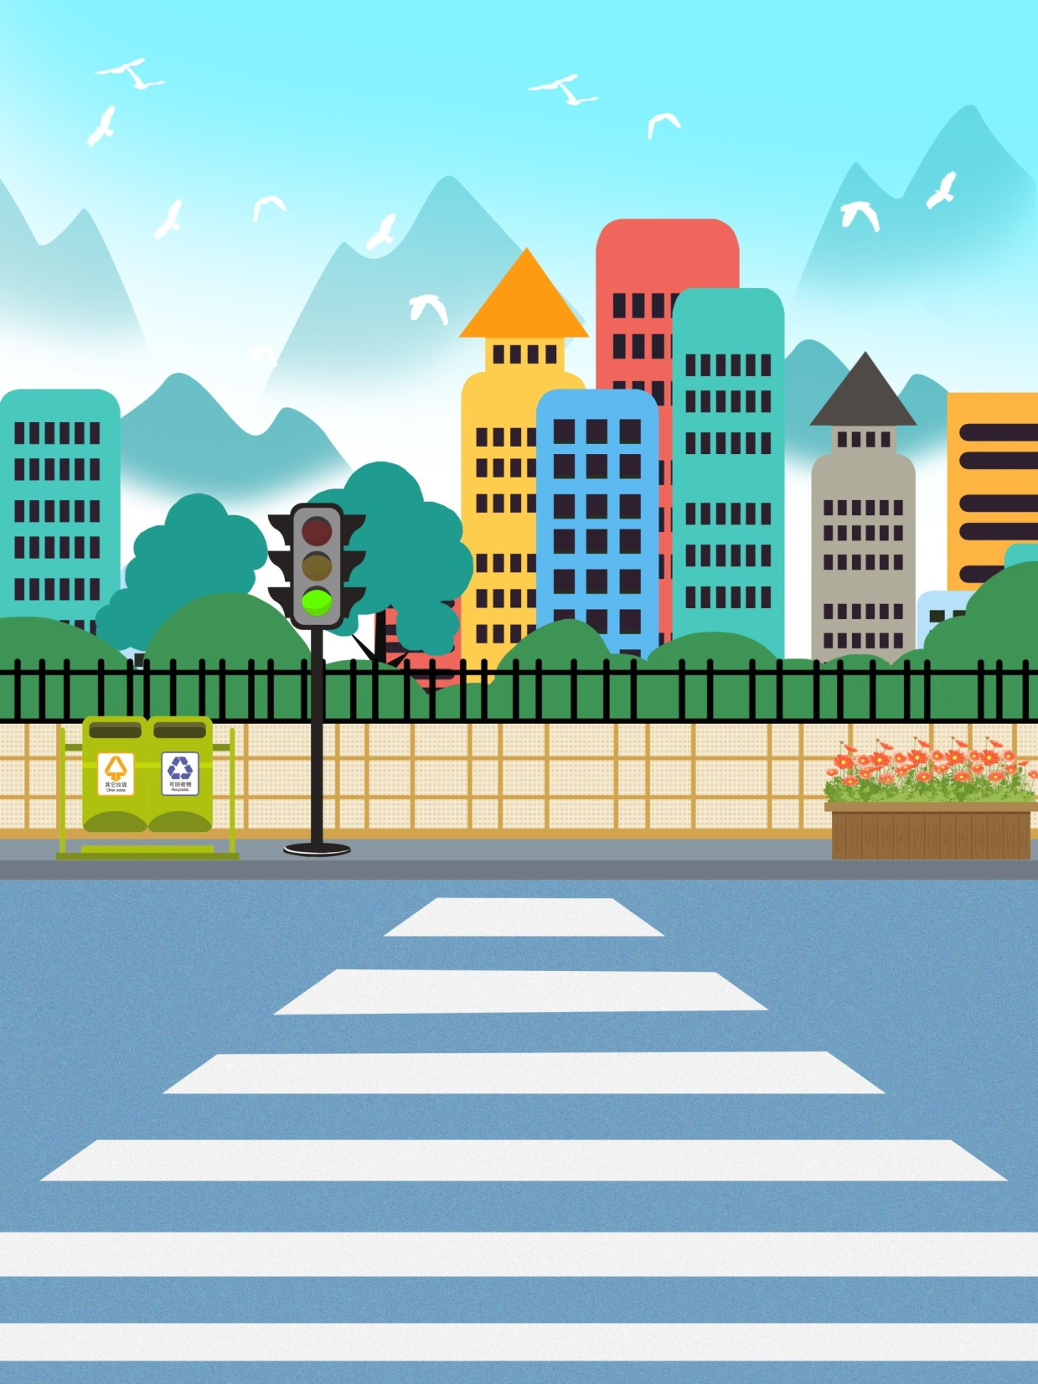
1.Как называется место на дороге, по которой переходят пешеходы?
1.Обочина
2.Лошадь
3.Кочка
4.Зебра
2.Как называются люди которые едут на пассажирском сидении?
1.Люди
2.Малыши
3.Пассажиры
4.Водители
3.Как называют дорожные приспособления?
1.Наклейки
2.Татуировки
3.Знаки
4.Карты

Slide 8
Пазлы ПДД.
Зелёный сигнал горит на светофоре!
Пошлите пазлы собирать скорее!

Slide 9
Математические задачки Светофорика,
для Катюшки!
1задачка:
На стоянке стояло 8машин, три от них уехало. Сколько машин осталось?
2задачка:
На пешеходном переходе дожидались зелёного сигнала светофора пятеро пешеходов, к ним подошли ещё двое . Сколько всего пешеходов переходило улицу?
3 задачка:
Пятеро ребят играли на проезжей части дороги . Трое ушли домой. Остальные ребята остались играть на дороге.
Сколько ребят поступило правильно?

Slide 10
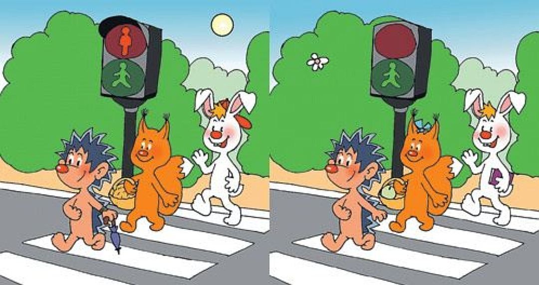
Найди 10 отличий!

Slide 11
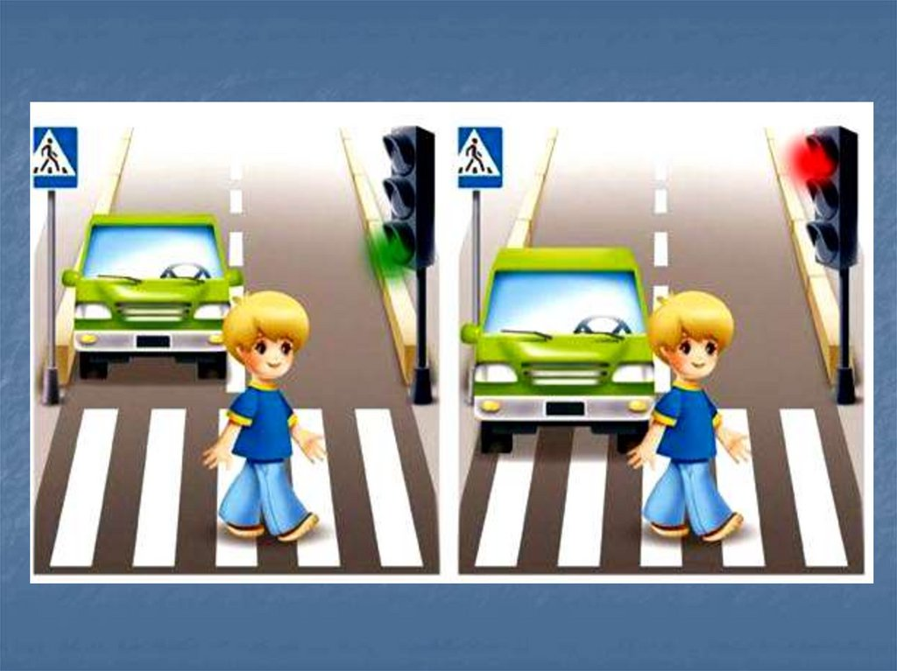
Найди 5 отличий!

Slide 12
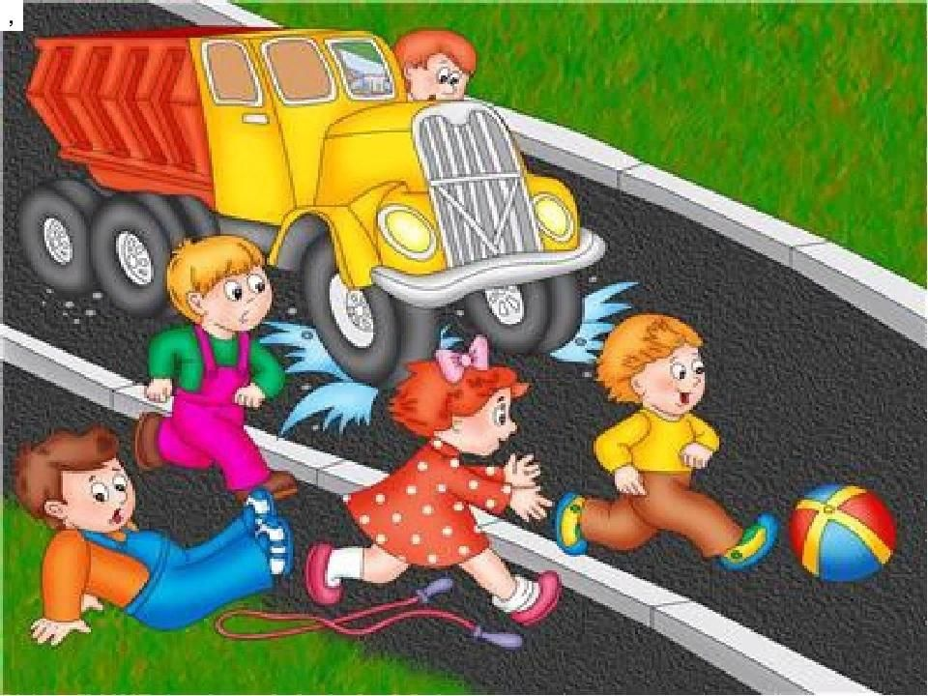
Какая это ситуация?
Правильная.
Опасная.
Интересная

Slide 13
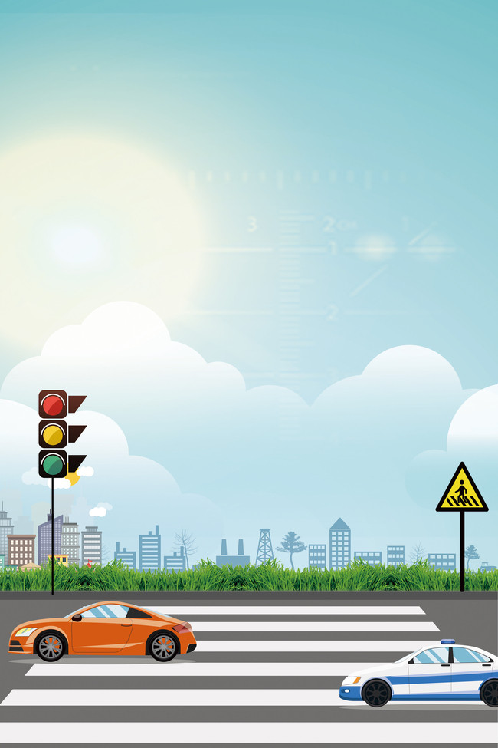
Какие вы молодцы!!!

